Slide 1
цитаты о природе

Slide 2
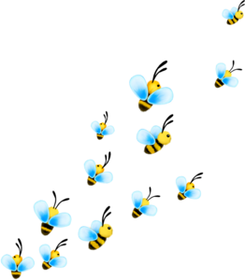
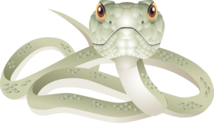
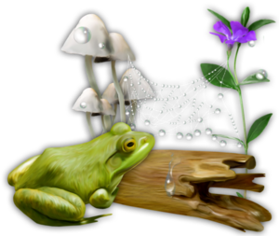
«Нужны все на свете!
Нужны все подряд –
Кто делает мёд
И кто делает яд»
из сказки Бориса Заходера
«Про все на свете».

Slide 3
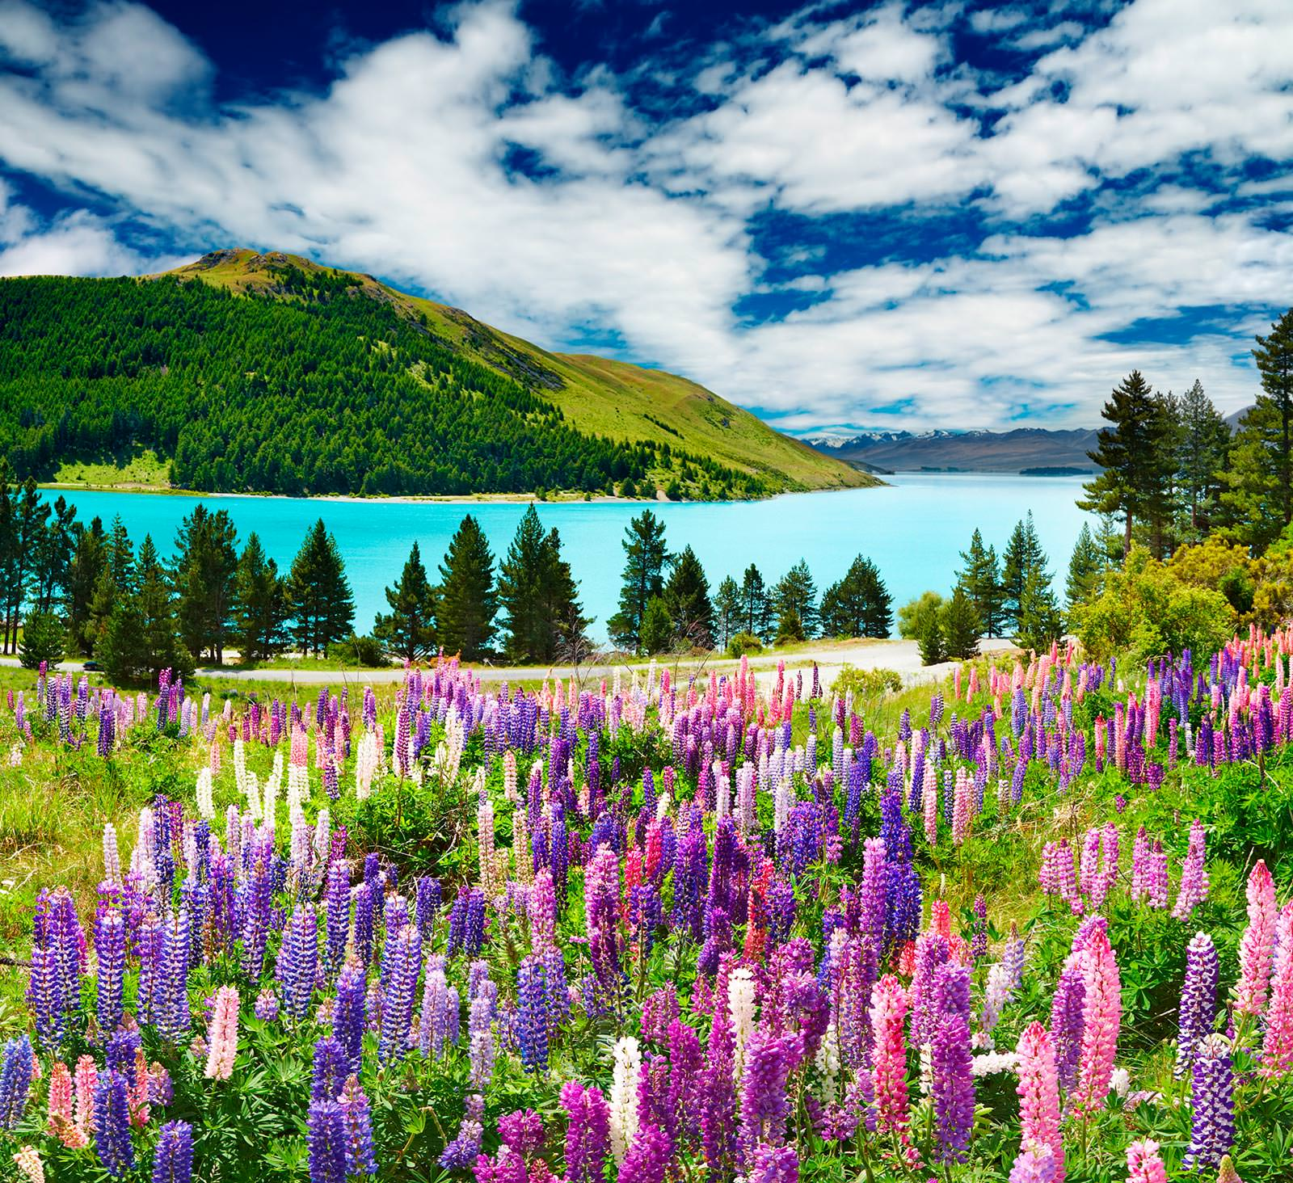
Природа –
это самая лучшая из книг, написанная на особом языке. Этот язык надо изучать.
Гарин Н. (Гарин-Михайловский) (1852–1906) – русский писатель, инженер-путеец.

Slide 4

Природа – единственная книга, каждая страница которой полна глубокого содержания.
Бог прощает и люди прощают. Природа не прощает никогда.
Мы постоянно на нее (природу) воздействуем, но власти над ней не имеем.
Гете Иоганн Вольфганг (1749–1832) – немецкий писатель, мыслитель и естествоиспытатель.

Slide 5
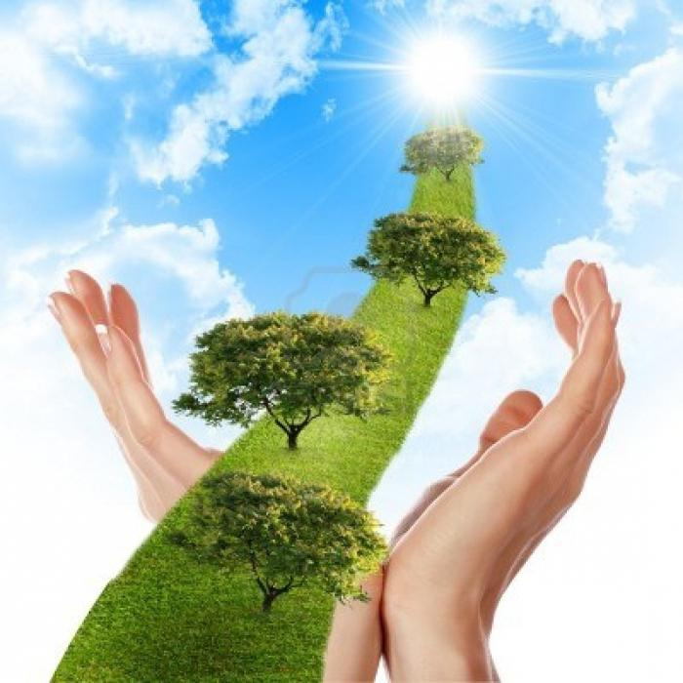
Поведение человека в природе – это и зеркало его души.
Зелинский Корнелий Люцианович (1896–1970) – русский литературовед, критик.

Slide 6

Великая книга природы открыта перед всеми, и в этой великой книге до сих пор… прочтены только первые страницы.
Писарев Дмитрий Иванович (1840–1868) – русский публицист и литературный критик.

Slide 7
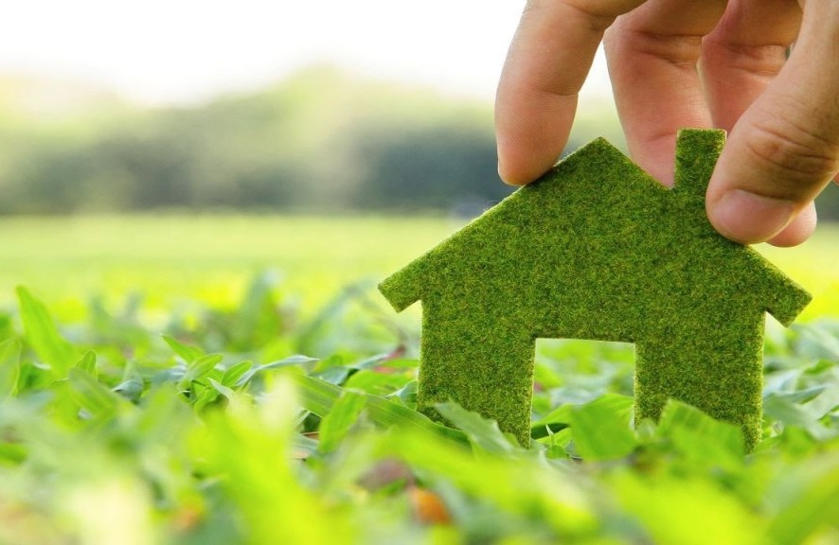

«Природа всегда права; ошибки же и заблуждения исходят от людей»
Иоганн Гёте

Slide 8
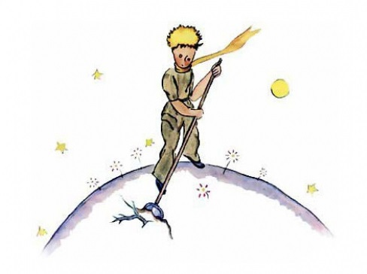
Все мы дети одного корабля по имени Земля, значит, пересесть из него просто некуда...
Есть твердое правило: встал поутру, умылся, привел себя в порядок – и сразу же приведи в порядок свою планету.
Сент-Экзюпери Антуан де (1900–1944) – французский летчик и писатель.

Slide 9
Источники
https://img-fotki.yandex.ru/get/9506/16969765.167/0_7b49a_d6278d70_orig.png
http://img-fotki.yandex.ru/get/4128/16969765.ed/0_6f869_d1ad4c1f_orig.png
https://img-fotki.yandex.ru/get/39232/200418627.12d/0_1608de_bb896848_orig.png
http://img-fotki.yandex.ru/get/9165/16969765.165/0_7b3f1_6c2f1175_M.png
http://img-fotki.yandex.ru/get/9800/16969765.204/0_8d11a_d5c56b99_L.png
http://img-fotki.yandex.ru/get/5800/16969765.c/0_62e84_770d8a1d_XL.png
http://img-fotki.yandex.ru/get/6610/16969765.79/0_69af7_71d71974_L.png
http://kira-scrap.ru/KATALOG/OFORMLENIE/1/0_8c9ad_1bc17300_M.png
http://img-fotki.yandex.ru/get/6711/16969765.1bc/0_880aa_21a6d013_M.png
https://img-fotki.yandex.ru/get/978233/16969765.28c/0_aedd7_166a9c54_M.png
https://img-fotki.yandex.ru/get/986125/16969765.28c/0_aedc6_5336f3_M.png
https://img-fotki.yandex.ru/get/50260/200418627.178/0_177ed1_8471bea3_M.png
http://arte1.ru/images/detailed/4/23556.jpg
https://svetlovkalibrary.files.wordpress.com/2017/01/200.jpg
https://fb.ru/misc/i/gallery/10908/216988.jpg
http://novsch7.tmweb.ru/upload/iblock/62a/62a2572204dae3083b2a3d75c3c9e58f.jpg
http://kira-scrap.ru/KATALOG/ZABAVN_ZVERY/6/0_60bc3_3d4ec3d_orig.png
https://viplawyer.ru/wp-content/uploads/2018/12/Horoshaya-ekologiya-pri-pereezde-na-PMZH-v-Rossii-1024x576.jpg
http://900igr.net/up/datai/259920/0008-011-.jpg
http://burido.ru/307-russkie-idiomy-o-pogode
http://kids.sch.in.ua/2012/11/23/poleznye-sekrety-i-neveroyatnye-tajny/
Составитель: Слиткова Галина Анатольевна
учитель первой квалификационной категории
МАОУ СОШ №35
Г. Томск

